Slide 1
Vom Viehdoktor zum Spezialisten und freien Unternehmer
Christoph Kiefer, med. vet.
Präsident der Gesellschaft Schweizer Tierärztinnen und Tierärzte

Slide 2
Viehdoktor

Slide 3
Das Tier als Familienmitglied
Tierklinik Thun Süd

Slide 4
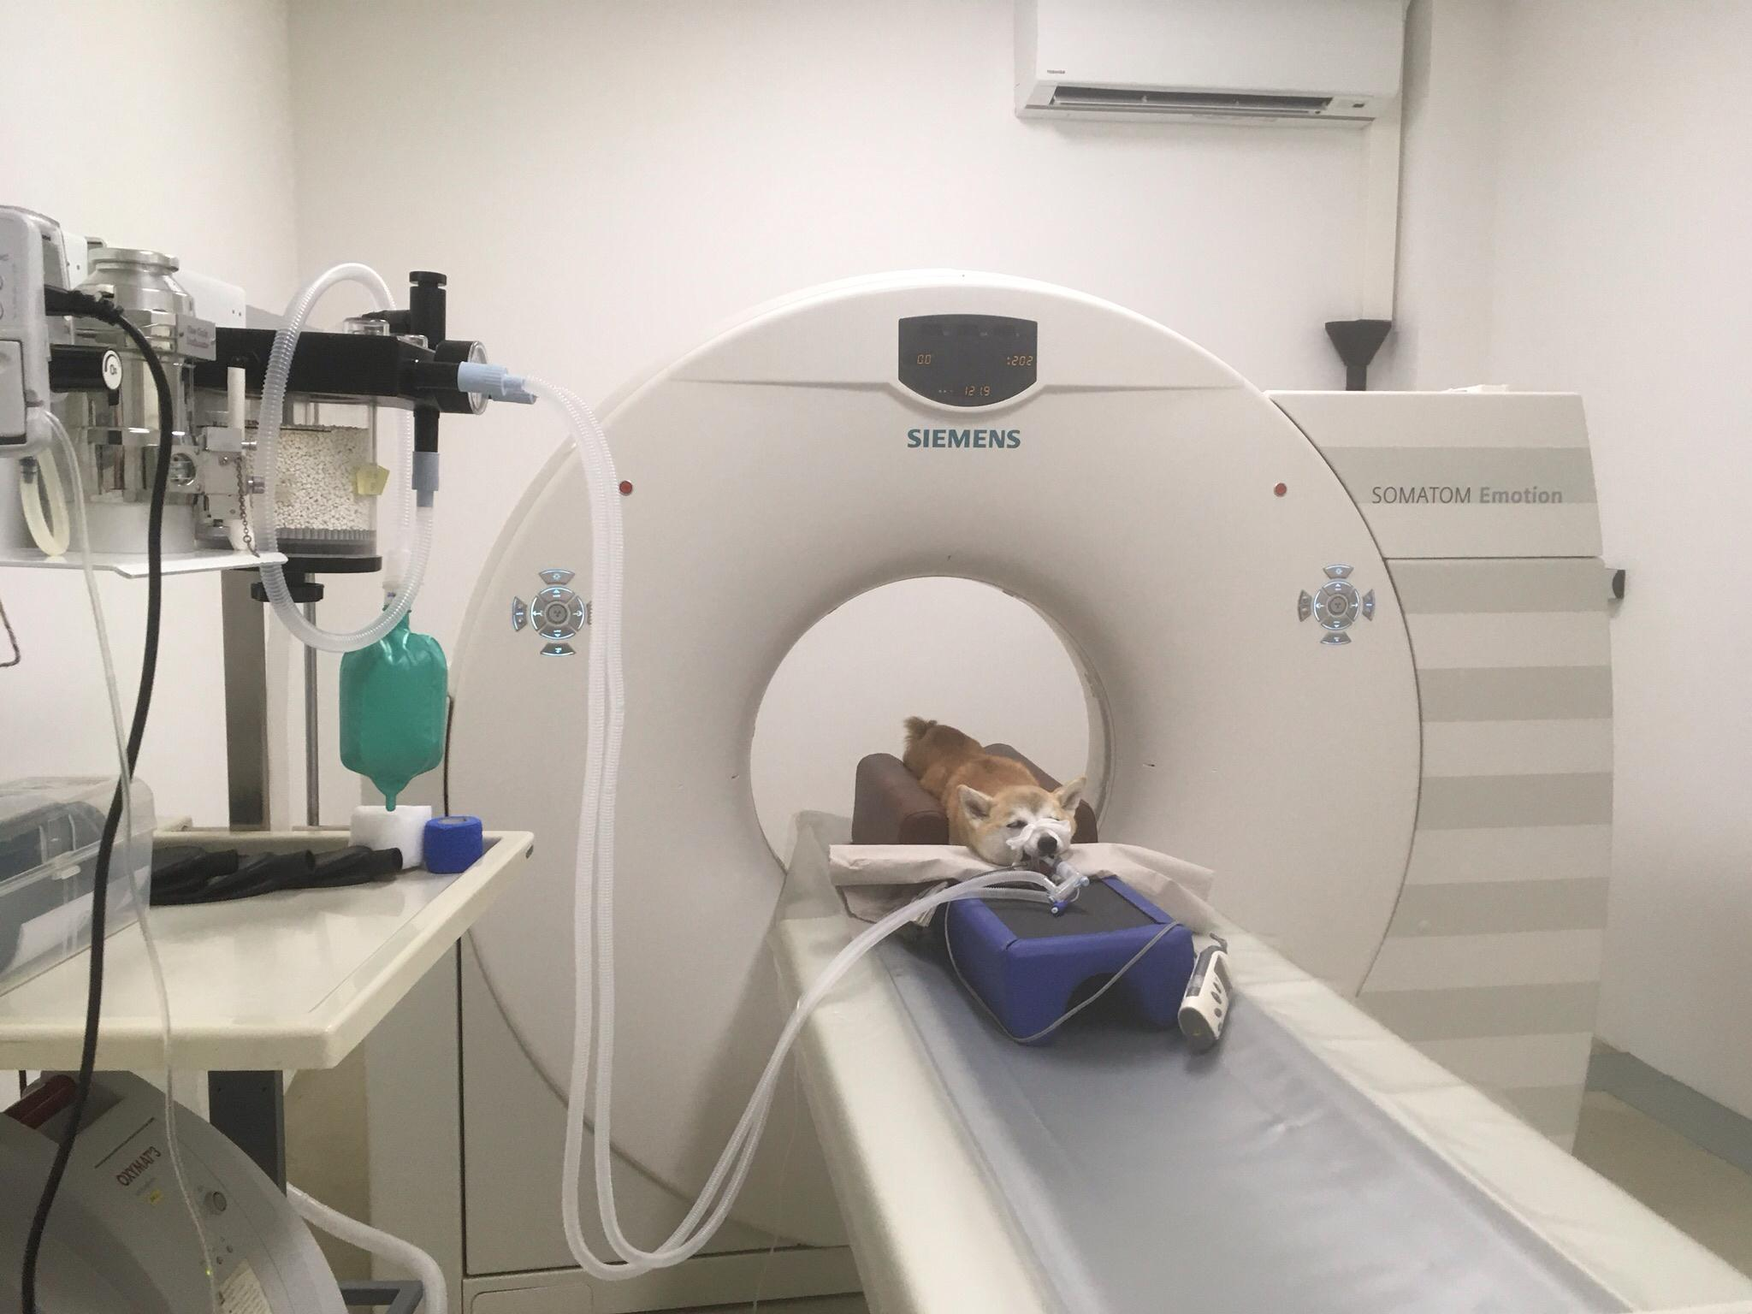
Hund im Computertomograph

Slide 5
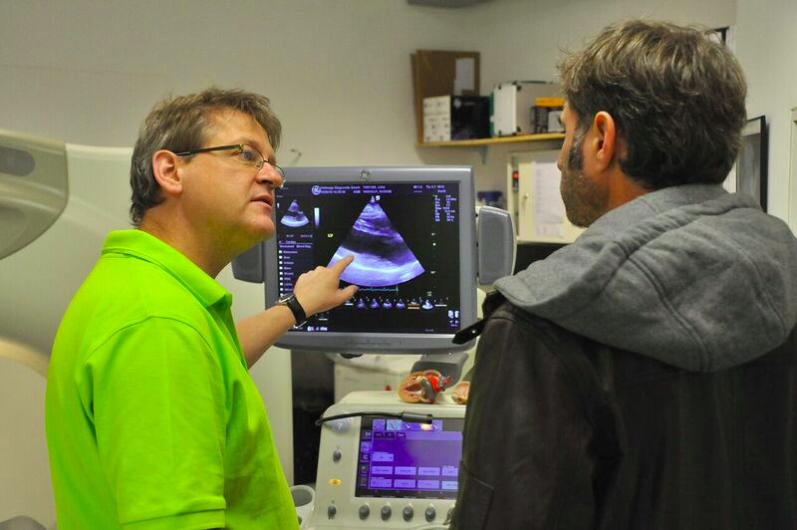
Erklären eines Ultraschallbefundes

Slide 6
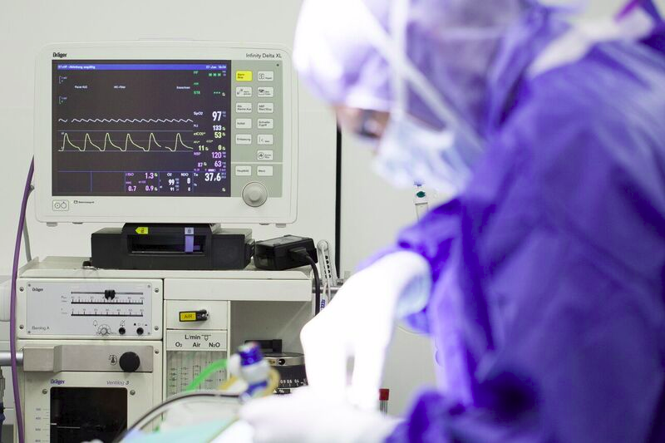
Im Operationssaal

Slide 7
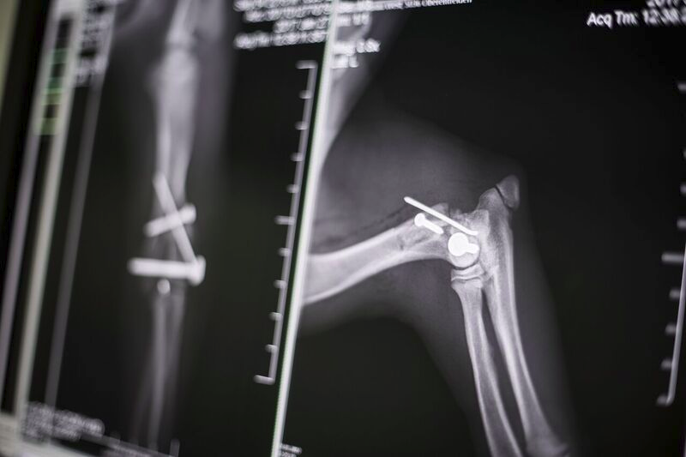
Fixation einer komplizierten Ellbogenfraktur eines Hundes

Slide 8
Herzschrittmacher Hund

Slide 9
Intensivstation
Tierklinik Aarau West

Slide 10
Versorgungspyramide
Tierspitäler
Überregionale Kleintierkliniken
Regionale Kleintierkliniken
Grundversorgende Kleintierpraxen

Slide 11
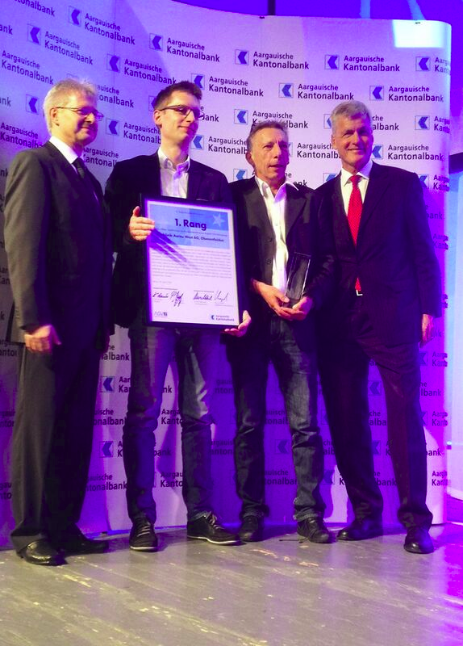
Unternehmerpreis Kanton Aargau 2016 Tierklinik AW

Slide 12
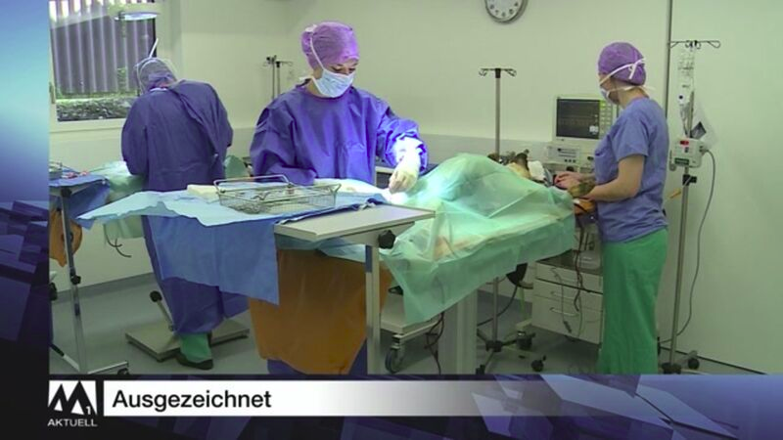
Unternehmerpreis Kanton Aargau 2016 Tierklinik AW

Slide 13
Gesetzliche Hürden für Tierärztinnen und Tierärzte
Arbeitsrecht und Notfalldienst
Pflicht nach MedBG zur Leistung von Notfalldienst
Regelungen zum Pikettdienst
Schwangerschaft (keine Versicherung möglich)
Arbeitssicherheit (sehr hohe Anforderungen)

Slide 14
Gesetzliche Hürden für Tierärztinnen und Tierärzte
Wettbewerbsrecht
Verbot von Tarifsystem durch die WEKO
Grosse Preisunterschiede
Jedoch Preisbekanntgabepflicht

Slide 15
Gesetzliche Hürden für Tierärztinnen und Tierärzte
Kantonale Bewilligungen
Berufsausübungsbewilligung muss für jeden Kanton eingeholt werden
Föderalismus (uneinheitliche Gesetzgebung in den Kantonen)
Binnenmarktgesetz

Slide 16
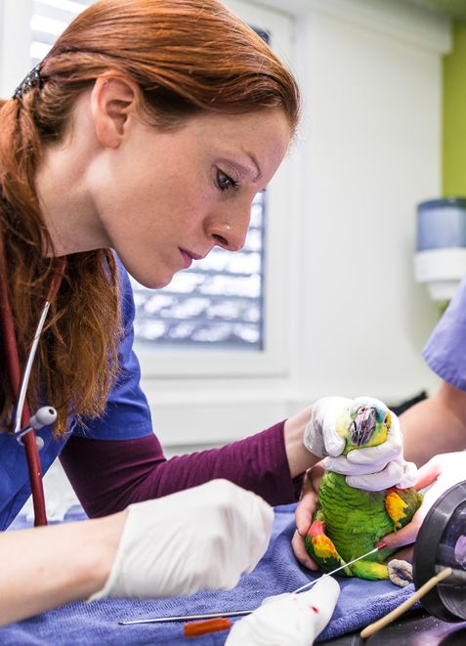
Danke für Ihre Aufmerksamkeit
Tierklinik Thun Süd

